Slide 1
Bootstrap
🦁 멋쟁이 사자처럼 서울시립대 X 서울과기대

Slide 2
부트스트랩
📍부트스트랩
부트스트랩은 트위터에서 2011년에 출시한 반응형 웹디자인 ui라이브러리
Css 웹페이지 스타일을 초기화 시켜서 원래 기본스타일과는 다르게 이용하도록 함
📍부트스트랩 사용 장점
첫번째 반응형 웹디자인을 편리하게 이용
두번째 웹사이트 개발 시 디자인으로 인한 시간 소모 감소
세번째 오픈소스로 편리하게 사용 및 수정 가능
네번째 크롬, 파이어폭스, 엣지, 익스플로어등 주요 브라우저가 부트스트랩을 지원
📍부트스트랩에서 주로 사용 되는 것
Ui요소 스타일 : 버튼,폰트,색상, 뱃지, 타이포, 진행바 등등
부트스트랩 그리드 : 행과 열, 레이아웃을 잡는데 도움을 줌

Slide 3
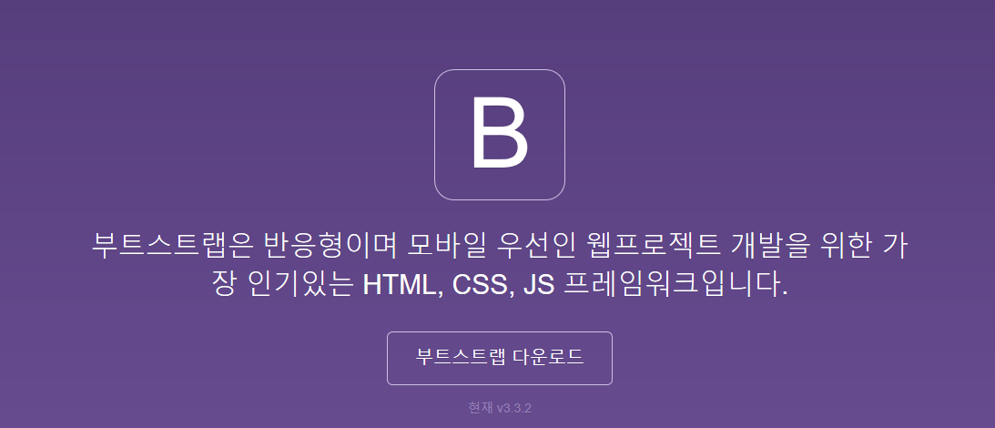
부트스트랩 사이트
📍부트스트랩 공식 사이트
http://getbootstrap.com/
📍부트스트랩 한글 사이트 ( 공식 X )
http://bootstrapk.com/

Slide 4
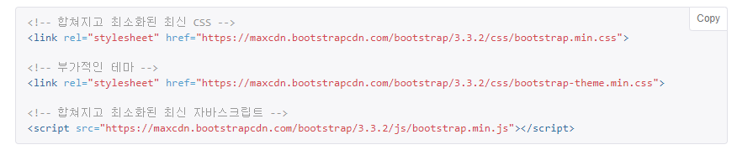
부트스트랩 설치 방법(1)
📍 cdn(contents delivery network)을 이용하여 자동으로 다운 받아 이용하는 방법
- cdn상황에 따라 느려질 수 있다는 것과 인터넷 연결이 안되면 개발이 어렵다는 단점이 있습니다.
- 장점은 컴파일 된 코드를 사용하면 바로 이용 할 수 있다는 장점이 있습니다.
📍 로컬에 다운로드 하는 방법
- cdn의 단점을 보완 할 수 있다는 장점이 있지만 사용환경을 숙지해야 한다는 단점이 있습니다.

Slide 5
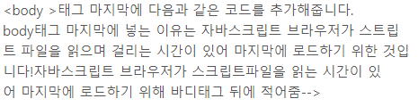

부트스트랩 설치 방법(2)- 로컬
기본템플릿이 홈페이지에 따로 있어 그대로 사용해도 괜찮음
📍부트스트랩 로컬에 설치 후 사용
http://getbootstrap.com/
부트스트랩 사이트에서 다운 후 설치 > html 환경설정
<!DOCTYPE html>
<html lang="en">
<head>
<meta charset="UTF-8">
<meta name="viewport" content="width=device-width, initial-scale=1.0">
<title>Document</title>
<link rel='stylesheet' href="css/bootstrap-theme.css">
</head>
<body>
<script src="https://code.jquery.com/jquery-3.4.1.slim.min.js" integrity="sha384-J6qa4849blE2+poT4WnyKhv5vZF5SrPo0iEjwBvKU7imGFAV0wwj1yYfoRSJoZ+n" crossorigin="anonymous"></script>
<script type="text/javascript" src="js/bootstrap.js"></script>
</body>
</html>
css
jquery
Java
script

Slide 6
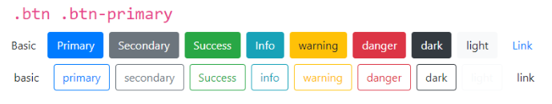
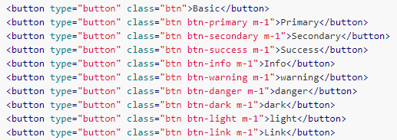
Ui 요소 사용법
부트스트랩은 위 예제와 같이 btn이라는 기본 클래스에 btn-primary와 같이 추가적인 클래스를 사용해
기본 ui요소를 클래스 명으로 간단하게 변경 가능하도록 만들어 졌습니다.
클래스명 규칙은 일반적으로 큰 주제에서 작은 주제로 이루어집니다.
Ex) class= btn btn-primary btn-lg active

Slide 7
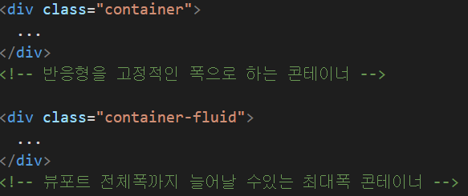


부트스트랩 그리드 시작 전
📍컨테이너
화면구성요소를 묶기 위한 틀이며 보통 <div>태그를 중첩하여 활용합니다.
다만 전체적인 구조를 잡기 위해 부트스트랩에서는 두가지 컨테이너 모델을 사용합니다.
그리드에서 컨테이너가 불필요해 보일 수 있으나 컨테이너는 뷰포트의 ui요소를 좌우로 정렬하는데 사용됩니다
반응형으로 동작하며 고정폭을 지님,(width)와 (margin)설정으로 여백 조정 가능
Viewport 전체폭을 모두 차지하는 컨테이너 박스

Slide 8
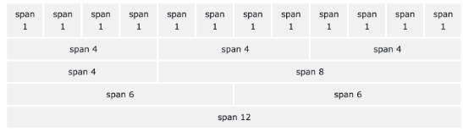
부트스트랩 그리드
📍그리드란?
화면을 분할해 원하는 레이아웃을 잡기 위해 정의된 것으로 부트스트랩에서는 12개의 구조를 사용할 수 있습니다.
부트스트랩의 그리드는 flexbox 에 기반하고 있으니 배치하실 때 참고하시면 좋습니다 ☺
이때 행은 반드시 적절한 정렬과 패딩을 위해 .container나 .container-fluid안에 위치해야 합니다.
📍사용법
Row와 col-*-*클래스를 사용해 화면크기에 따라 옵션을 지정 후 크기를 지정합니다.
Col – md – 1 = (열) –(디바이스크기) –(열크기)
Ex) col-sm-1 //sm 사이즈의 1컬럼 크기
col-md-2 //md 사이즈의 2컬럼 크기

Slide 9
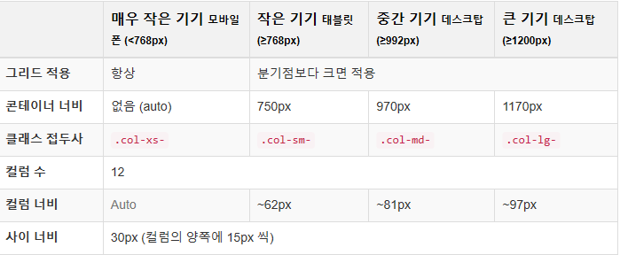
부트스트랩 그리드
📍그리드 옵션 –디바이스 크기에 따른 설정
화면 크기에 따라 클래스 명을 다르게 설정할 수 있으며 이때 클래스 접두사 변경에 주의해야 합니다.
부트스트랩에서는 기본적으로 em이나 rem을 사용하지만 그리드 컨테이너를 계산하는 데는 viewport에 따라 px을 사용합니다.
📍데스크탑, 테블릿, 모바일 그리드 예시 확인 사이트
http://shoelace.io/

Slide 10
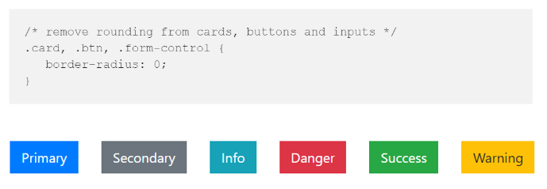
부트스트랩 수정방법(1)
부트스트랩을 커스터마이징 (수정) 할 때
기본 css로 디자인 하는 것보다 더 많은 시간이 걸려서 부트스트랩을 잘 안 사용 하는 이유가 되기도 함
Sass 이용 (참고만)
https://getbootstrap.com/docs/4.1/getting-started/theming/
2)클래스 자체에서 추가적인 변경을 할 경우
별도의 css파일을 만들어 요소값 추가
Ex) 버튼에서 radius 속성 제거

Slide 11
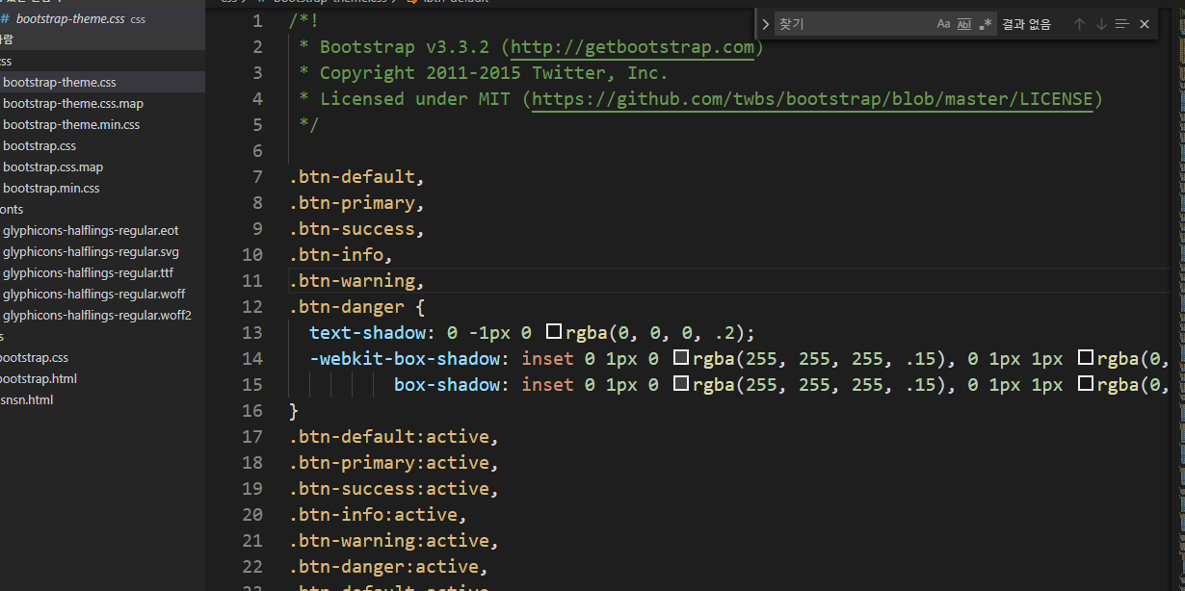
부트스트랩 수정방법(2)
Bootstrap.css 파일에서는 스타일 변형 가능
Bootstrap.js에서는 콤포넌트 동작형태 변경 가능
📍부트스트랩 원본 파일 수정 ( 로컬에서만 )
부트스트랩 CSS파일 열기
Ctrl+f로 찾아서 변경하려는 클래스 명 찾아서 변경

Slide 13
동적 변화넣기

Slide 14
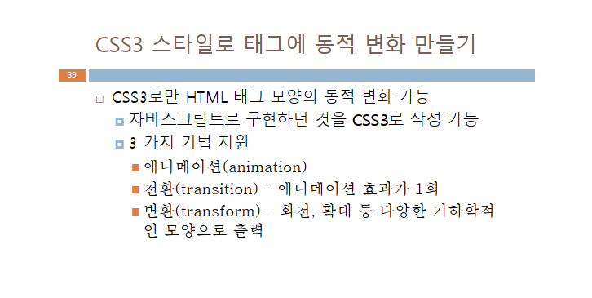

Slide 15
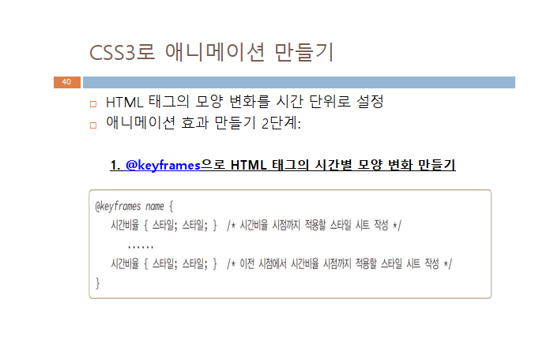

Slide 16
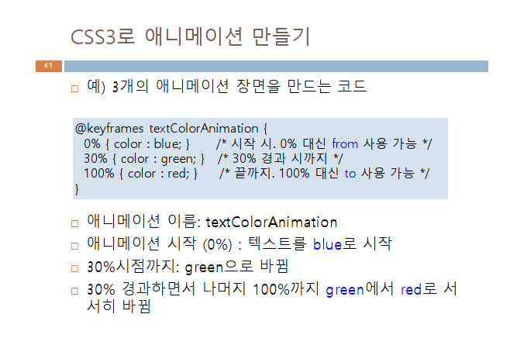

Slide 17
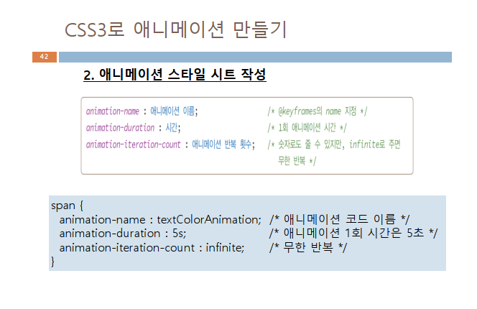

Slide 18
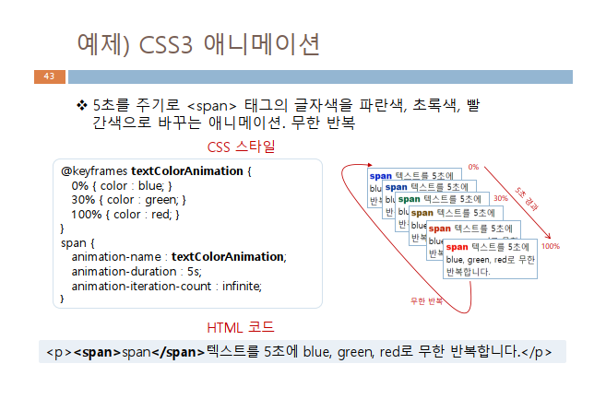

Slide 19
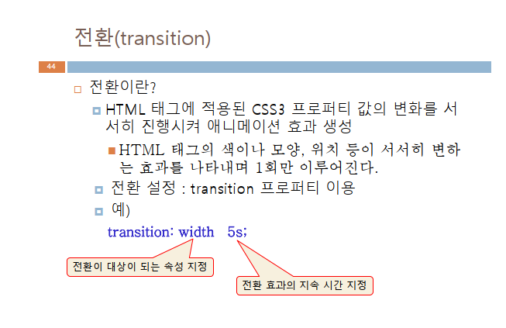

Slide 20
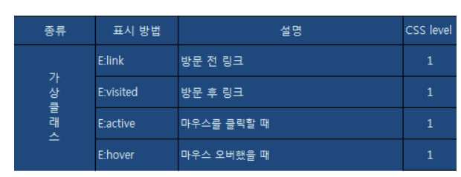

Slide 21
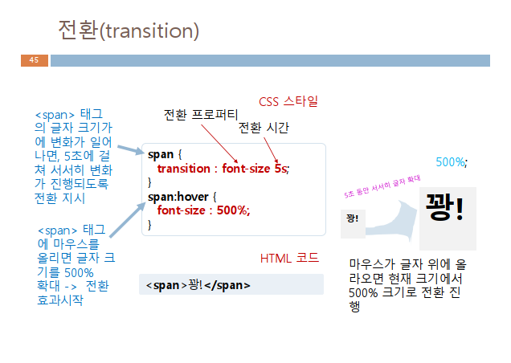

Slide 22
